Slide 1
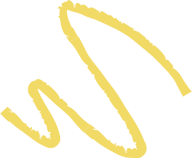



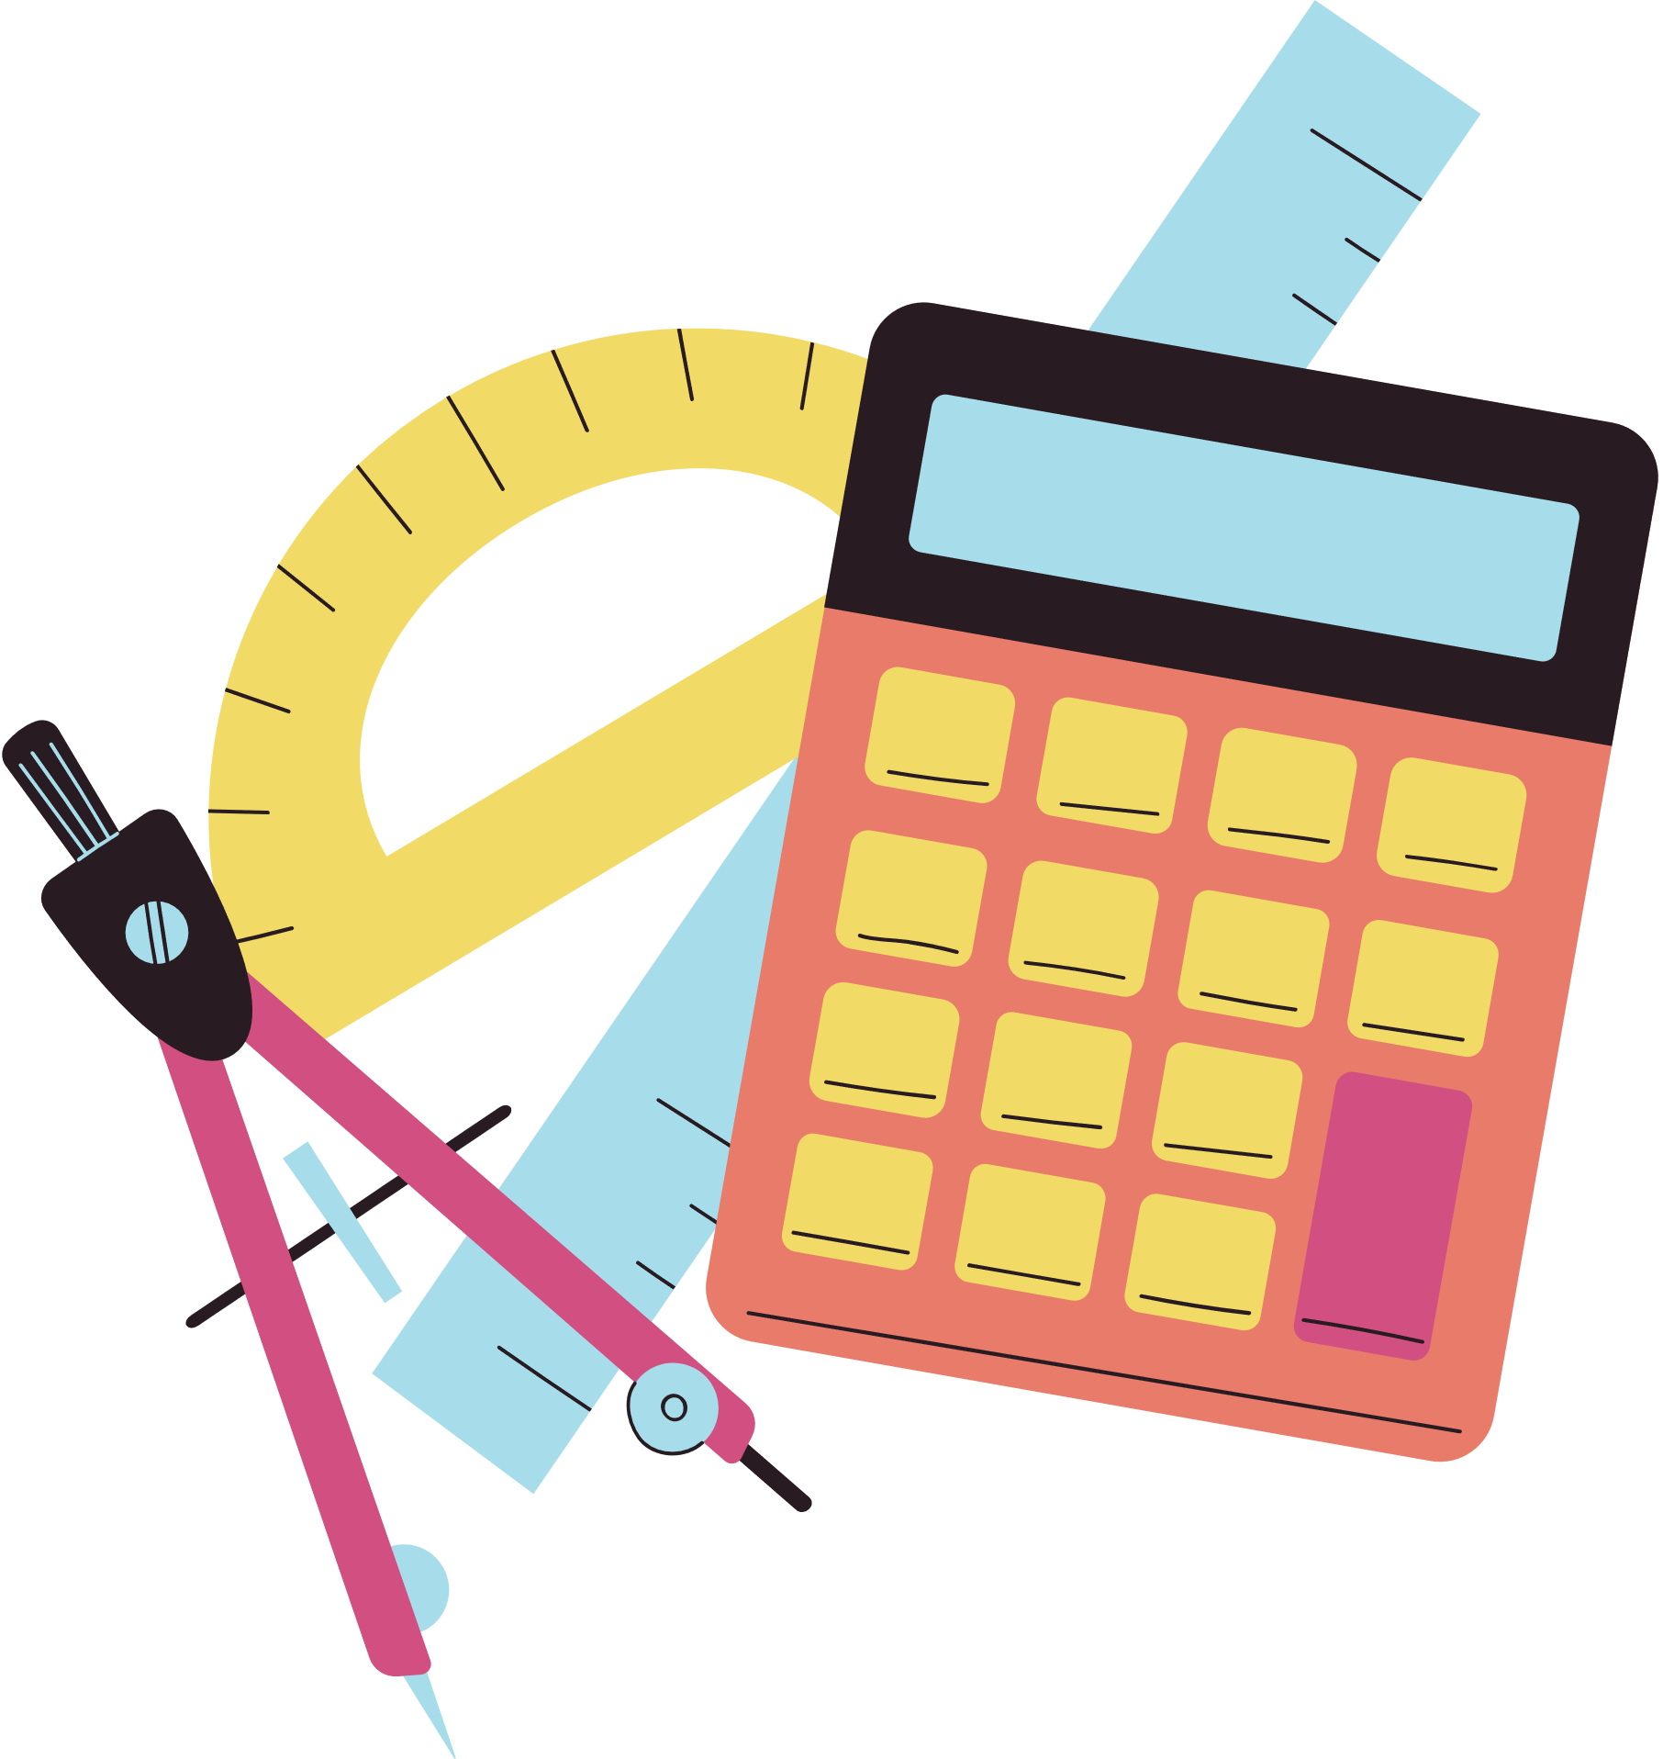

CHÀO MỪNG CÁC EM
ĐẾN VỚI BÀI HỌC HÔM NAY!

Slide 2
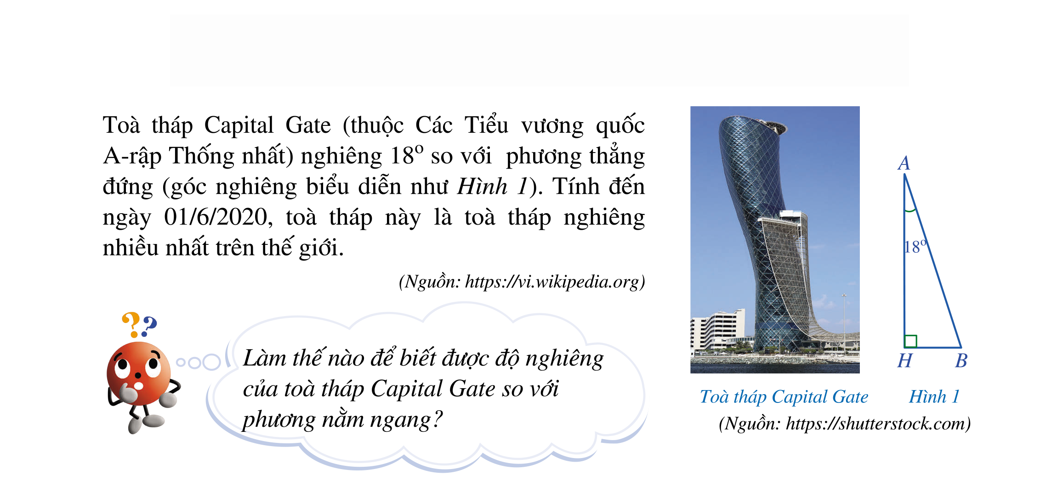
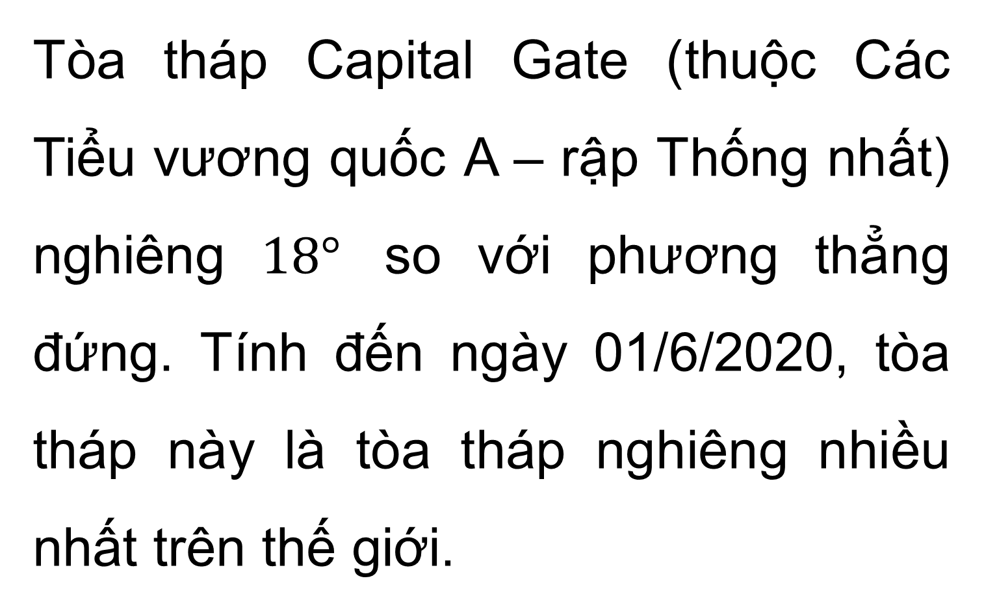
KHỞI ĐỘNG
Tòa tháp Capital Gate (thuộc Các Tiểu vương quốc A – rập Thống nhất) nghiêng $18°$ so với phương thẳng đứng. Tính đến ngày 01/6/2020, tòa tháp này là tòa tháp nghiêng nhiều nhất trên thế giới.
Làm thế nào để biết được độ nghiêng của tòa tháp Capital Gate so với phương nằm ngang?

Slide 3
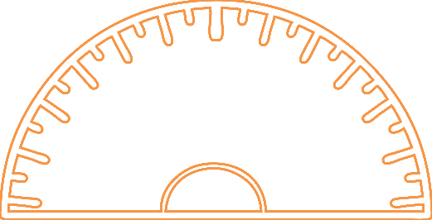
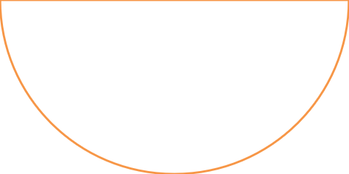

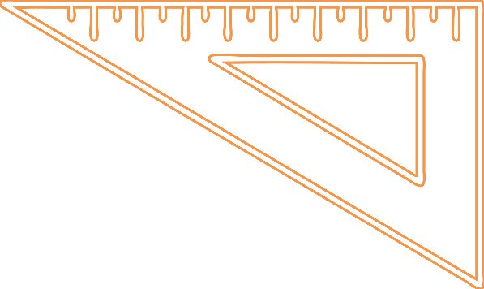
CHƯƠNG VII. TAM GIÁC
BÀI 1: TỔNG CÁC GÓC TRONG MỘT TAM GIÁC

Slide 4
NỘI DUNG BÀI HỌC
01
Tổng các góc trong một tam giác.
02
Bài tập

Slide 5

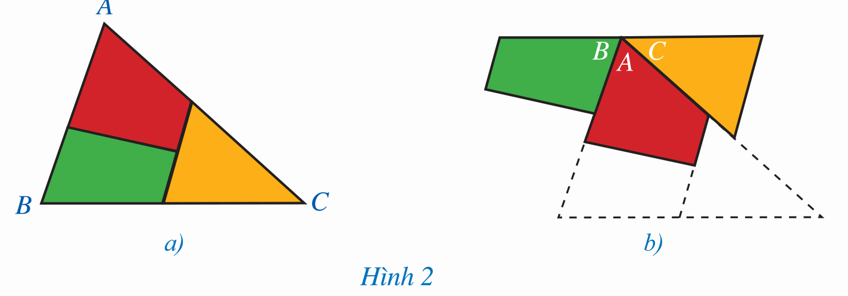

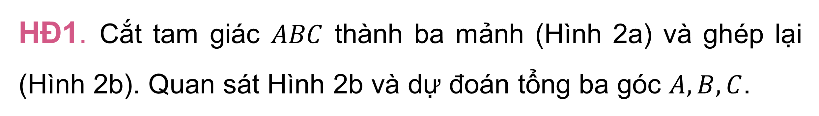
1. Tổng các góc trong một tam giác
HĐ1. Cắt tam giác $ABC$ thành ba mảnh (Hình 2a) và ghép lại (Hình 2b). Quan sát Hình 2b và dự đoán tổng ba góc $A, B, C$.
Dự đoán: tổng 3 góc bằng 180 độ.

Slide 6

Lưu ý: Để cho gọn, ta gọi tổng số đo của các góc là tổng các góc đó. Cũng như vậy đối với hiệu hai góc

Slide 7

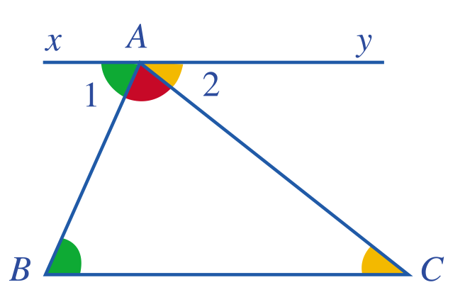
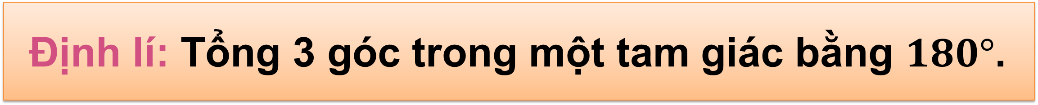
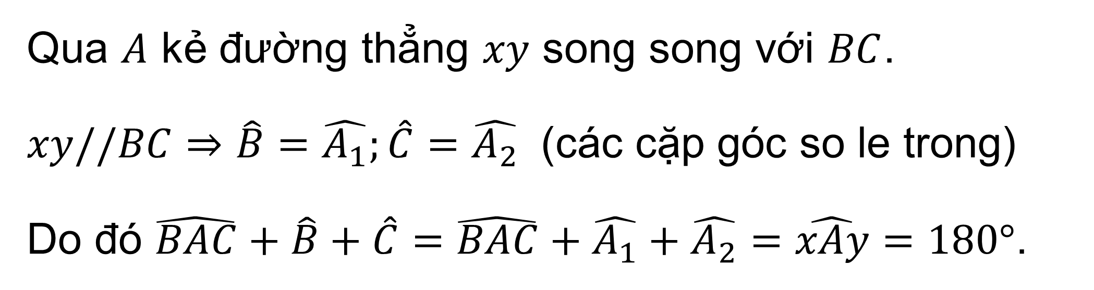
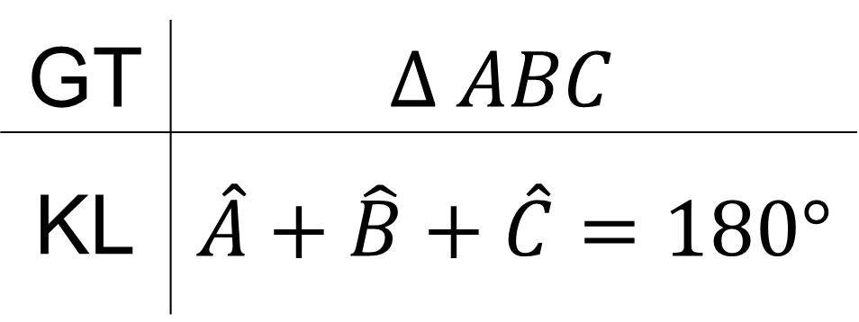
Định lí: Tổng 3 góc trong một tam giác bằng $180°$.
GT | $$∆ ABC$$
KL | $$\hat{A}+\hat{B}+\hat{C}=180°$$
Chứng minh:
Qua $A$ kẻ đường thẳng $xy$ song song với $BC$.
$xy//BC⇒\hat{B}=\hat{A_{1}};\hat{C}=\hat{A_{2}}$ (các cặp góc so le trong)
Do đó $\hat{BAC}+\hat{B}+\hat{C}=\hat{BAC}+\hat{A_{1}}+\hat{A_{2}}=\hat{xAy}=180°$.

Slide 8
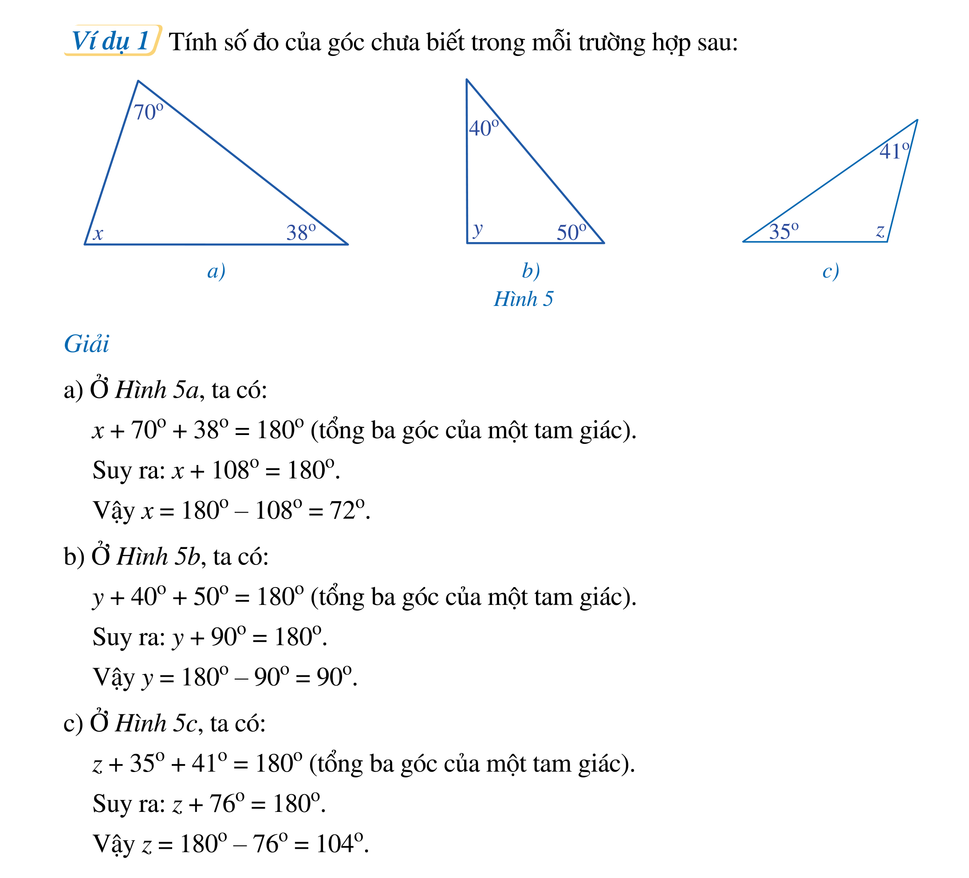

Ví dụ 1
Tính số đo các góc chưa biết trong mỗi trường hợp sau:

Slide 9
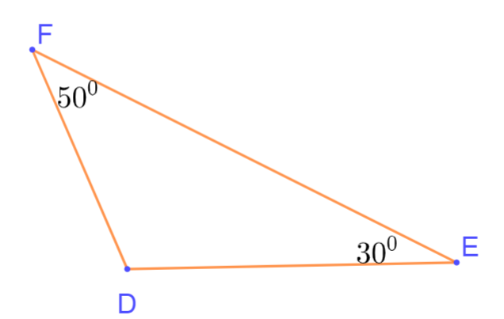
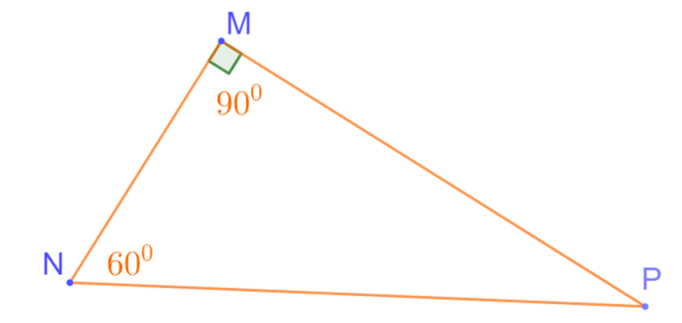
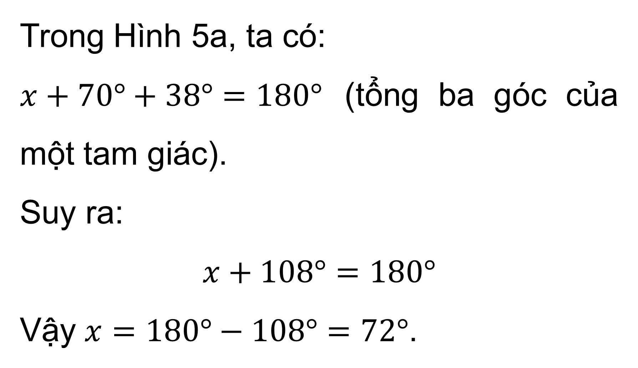
Giải
Trong Hình 5a, ta có:
$x+70°+38°=180°$ (tổng ba góc của một tam giác).
Suy ra:
$$x+108°=180°$$
Vậy $x=180°−108°=72°$.

Slide 10
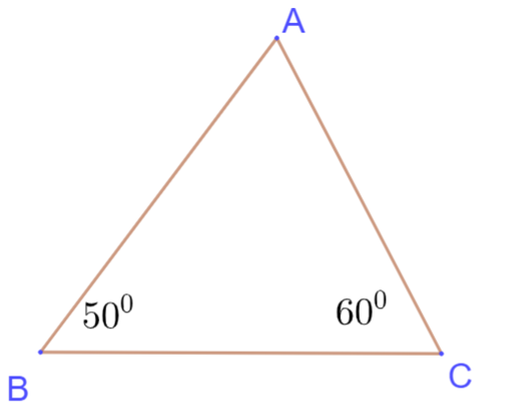
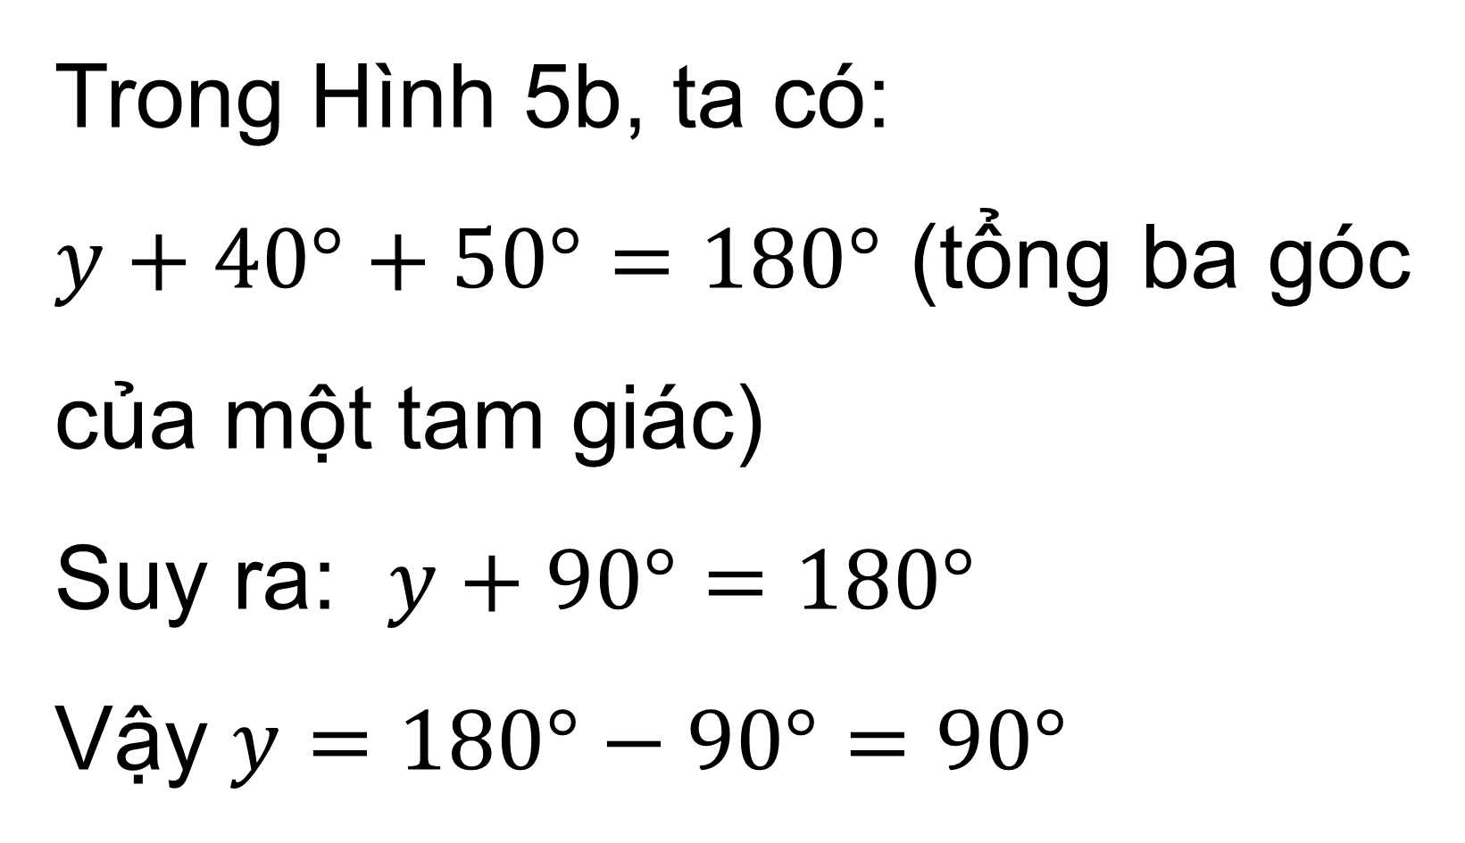
Trong Hình 5b, ta có:
$y+40°+50°=180°$ (tổng ba góc của một tam giác)
Suy ra: $y+90°=180°$
Vậy $y=180°−90°=90°$

Slide 11
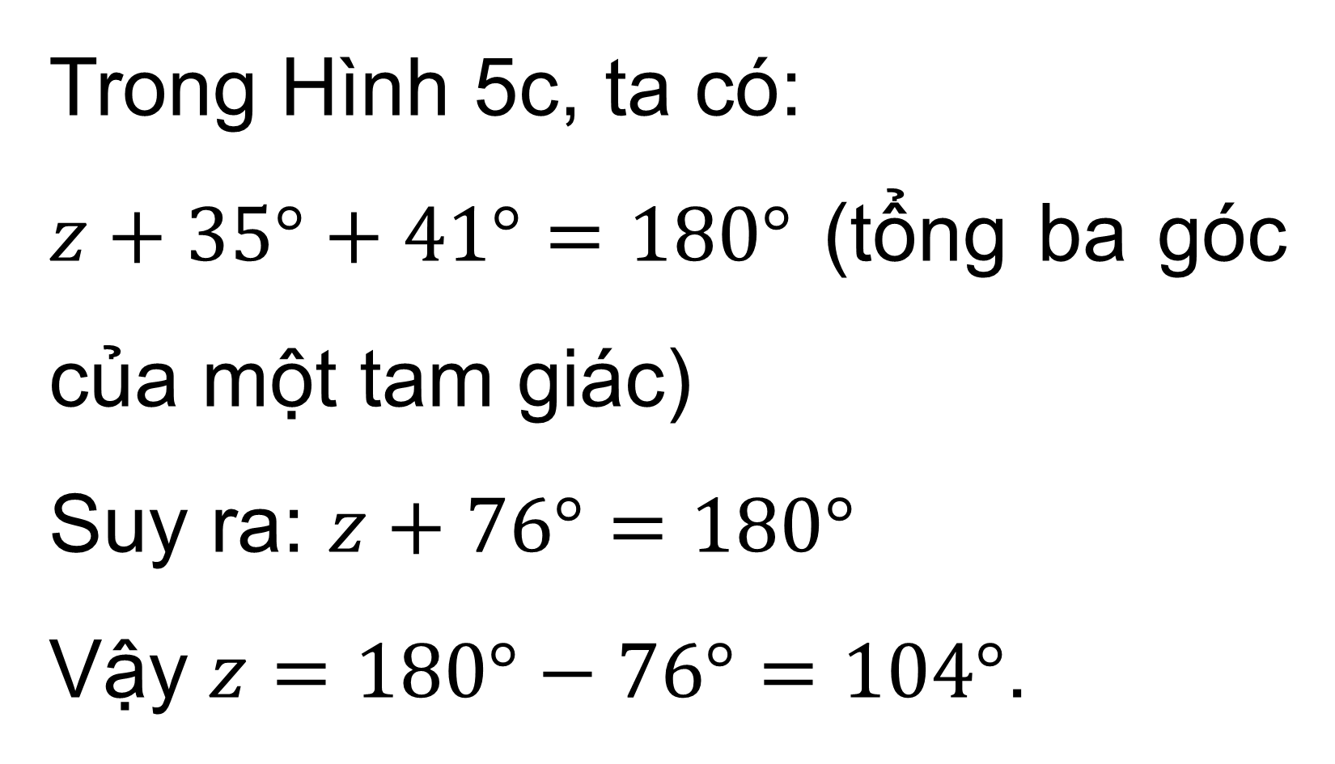
Trong Hình 5c, ta có:
$z+35°+41°=180°$ (tổng ba góc của một tam giác)
Suy ra: $z+76°=180°$
Vậy $z=180°−76°=104°$.

Slide 12
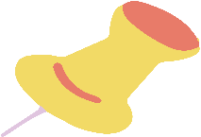
Chú ý:
• Tam giác ở Hình 5a có ba góc cùng nhọn. Tam giác như vậy gọi là tam giác nhọn.
• Tam giác ở Hình 5b có một góc vuông. Tam giác như vậy gọi là tam giác vuông.
• Tam giác ở Hình 5c có một góc tù. Tam giác như vậy gọi là tam giác tù.

Slide 13

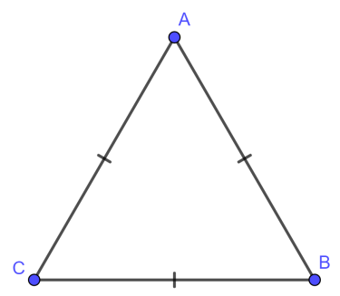
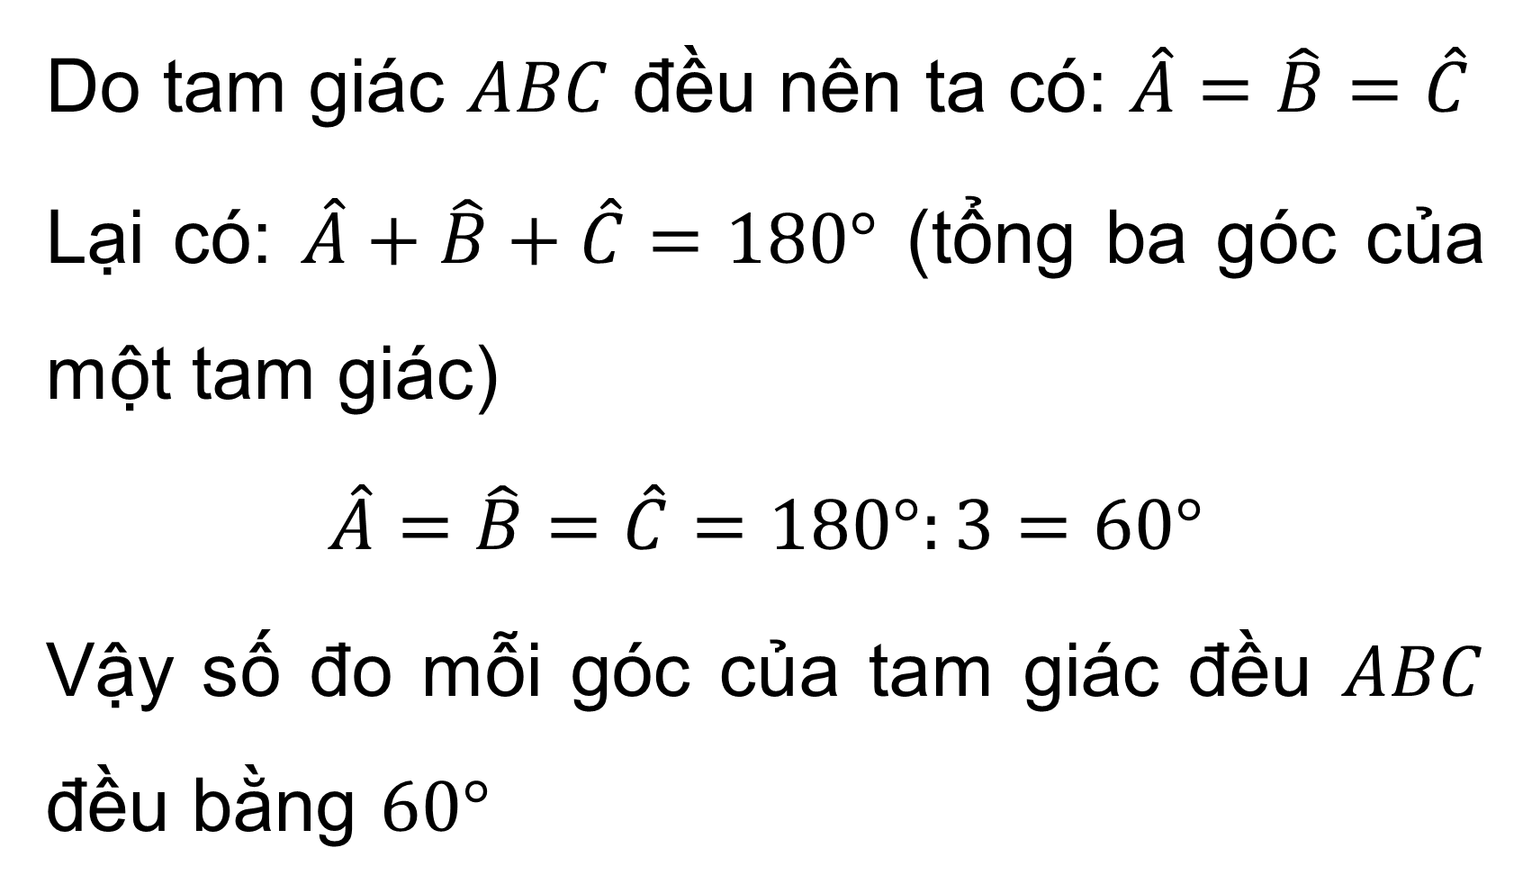
Luyện tập 1
Cho tam giác đều $ABC$. Tính số đo mỗi góc của tam giác đó.
Giải
Do tam giác $ABC$ đều nên ta có: $\hat{A}=\hat{B}=\hat{C}$
Lại có: $\hat{A}+\hat{B}+\hat{C}=180°$ (tổng ba góc của một tam giác)
$$\hat{A}=\hat{B}=\hat{C}=180°:3=60°$$
Vậy số đo mỗi góc của tam giác đều $ABC$ đều bằng $60°$

Slide 14


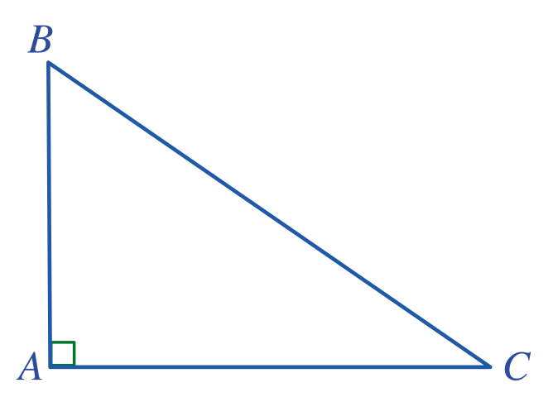
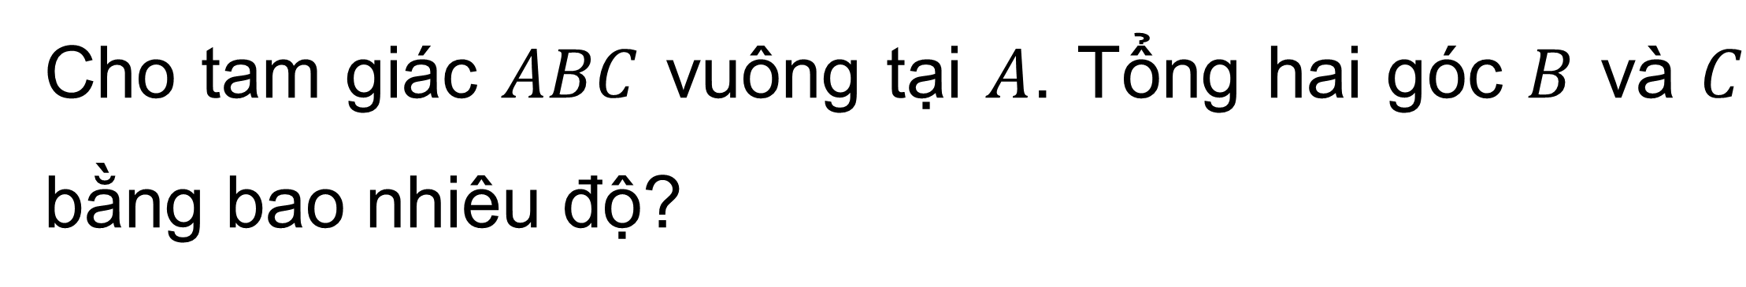
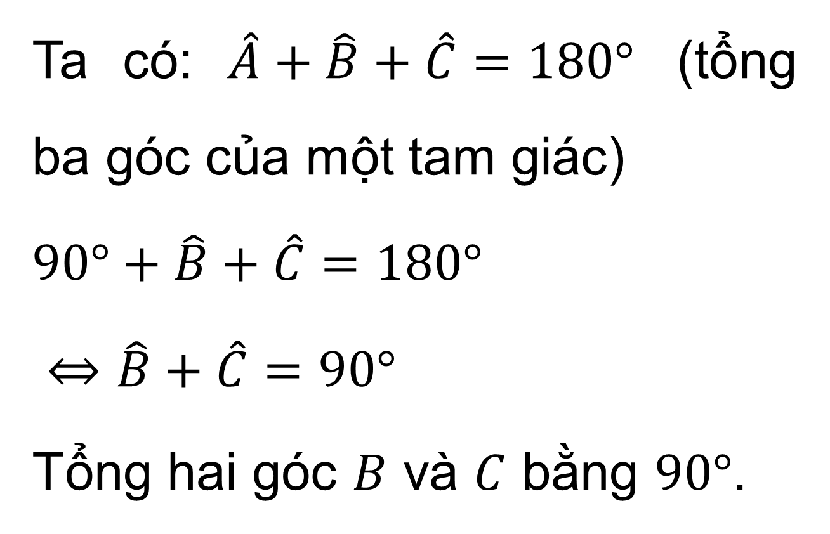
Cho tam giác $ABC$ vuông tại $A$. Tổng hai góc $B$ và $C$ bằng bao nhiêu độ?
HĐ2.
Giải
Ta có: $\hat{A}+\hat{B}+\hat{C}=180°$ (tổng ba góc của một tam giác)
$90°+\hat{B}+\hat{C}=180°$
$⇔\hat{B}+\hat{C}=90°$
Tổng hai góc $B$ và $C$ bằng $90°$.

Slide 15
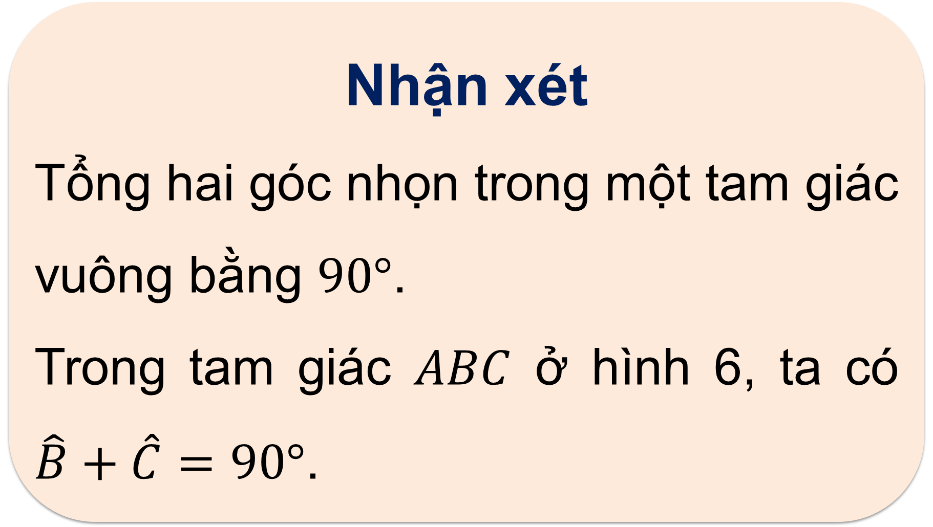
Nhận xét
Tổng hai góc nhọn trong một tam giác vuông bằng $90°$.
Trong tam giác $ABC$ ở hình 6, ta có $\hat{B}+\hat{C}=90°$.

Slide 16
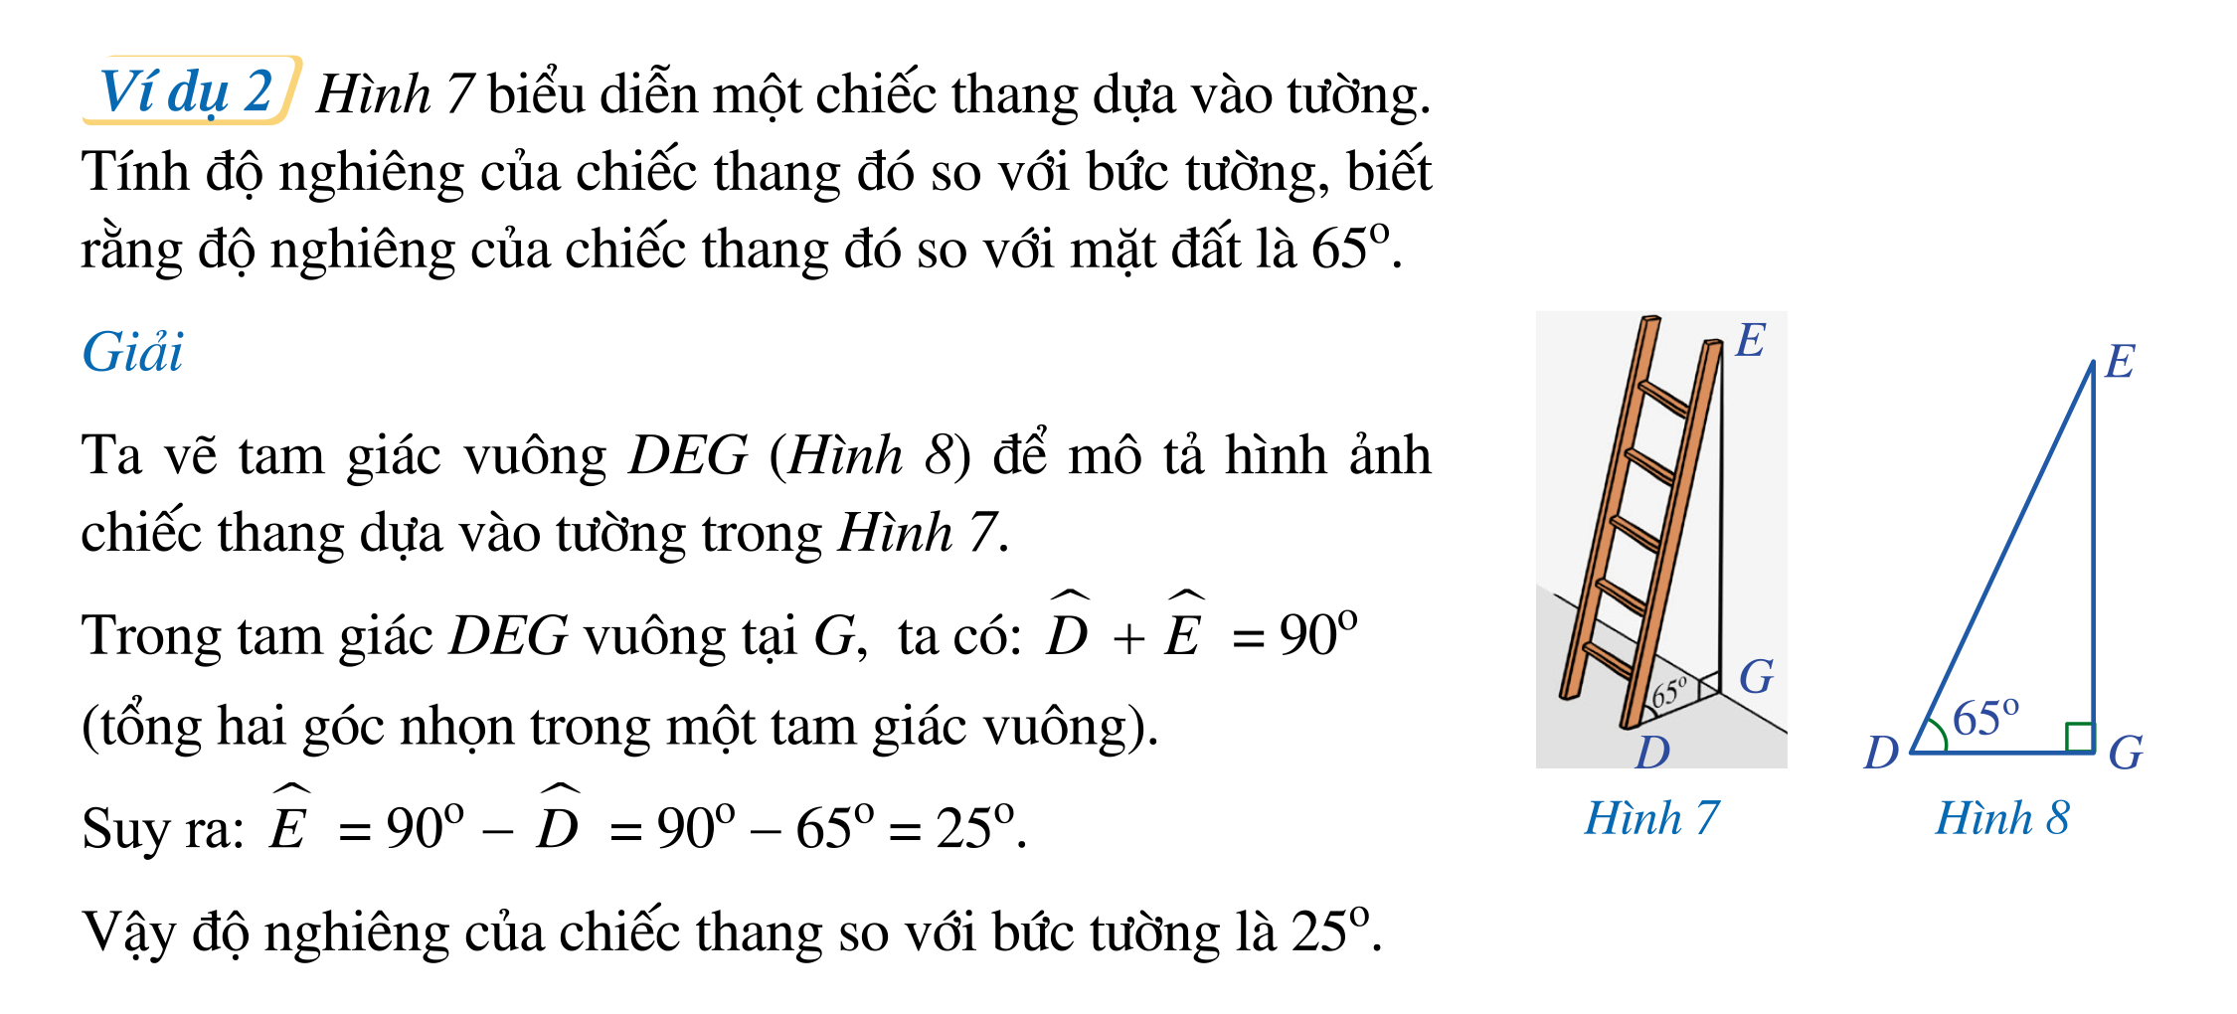
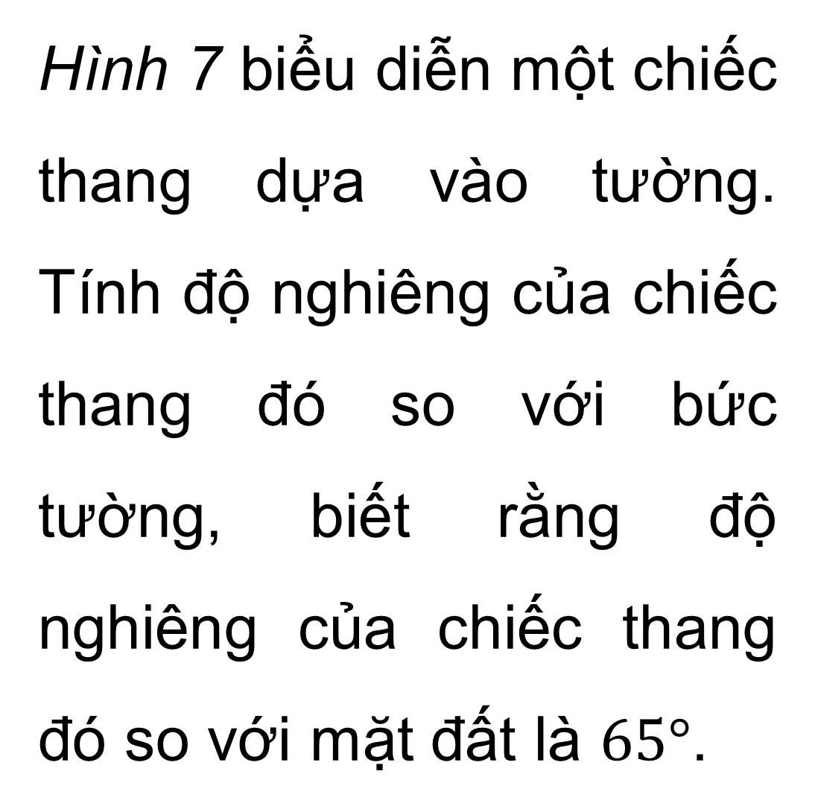
Ví dụ 2
Hình 7 biểu diễn một chiếc thang dựa vào tường. Tính độ nghiêng của chiếc thang đó so với bức tường, biết rằng độ nghiêng của chiếc thang đó so với mặt đất là $65°$.

Slide 17
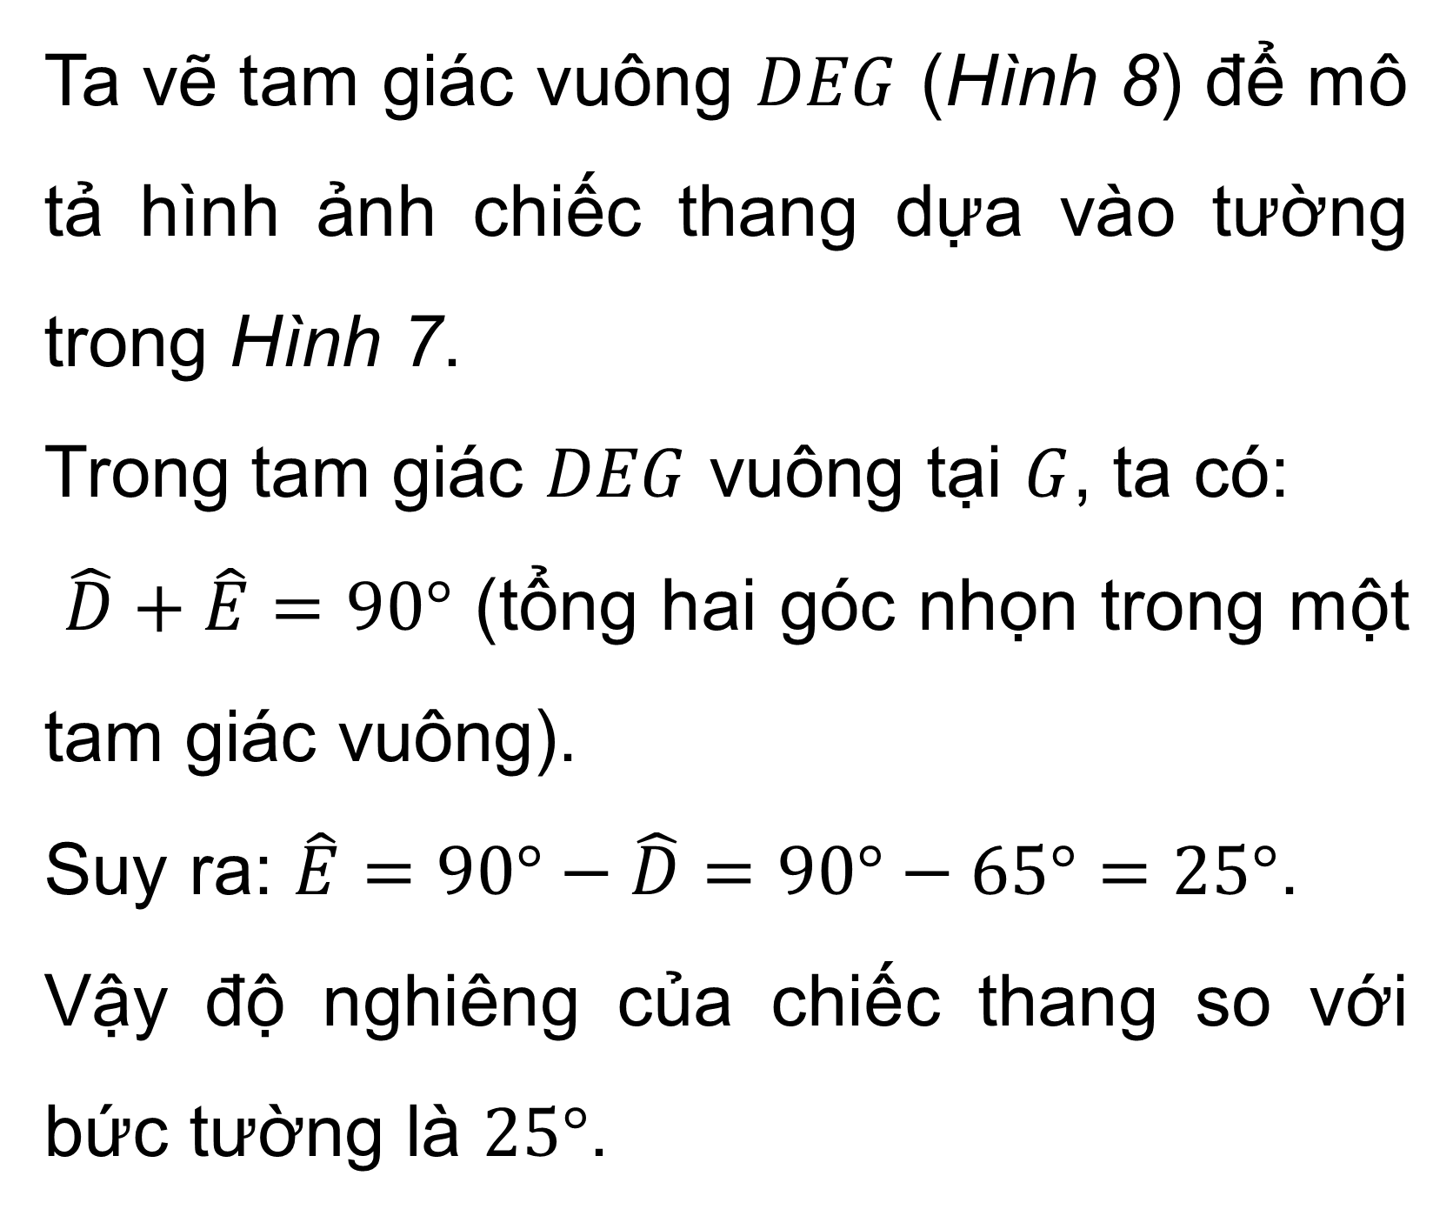
Giải:
Ta vẽ tam giác vuông $DEG$ (Hình 8) để mô tả hình ảnh chiếc thang dựa vào tường trong Hình 7.
Trong tam giác $DEG$ vuông tại $G$, ta có:
$\hat{D}+\hat{E}=90°$ (tổng hai góc nhọn trong một tam giác vuông).
Suy ra: $\hat{E}=90°−\hat{D}=90°−65°=25°$.
Vậy độ nghiêng của chiếc thang so với bức tường là $25°$.

Slide 18
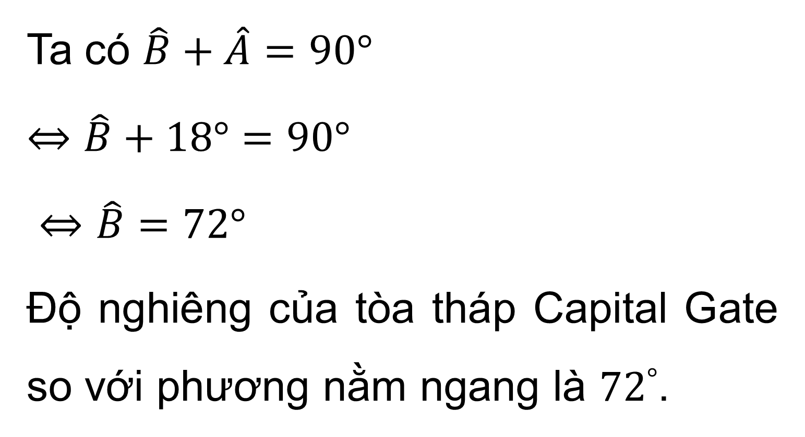
Luyện tập 2
Trong bài toán nêu ở phần mở đầu, hãy tính độ nghiêng của toà tháp Capital Gate so với phương nằm ngang.
Giải
Ta có $\hat{B}+\hat{A}=90°$
$⇔\hat{B}+18°=90°$
$⇔\hat{B}=72°$
Độ nghiêng của tòa tháp Capital Gate so với phương nằm ngang là $72°$.

Slide 19
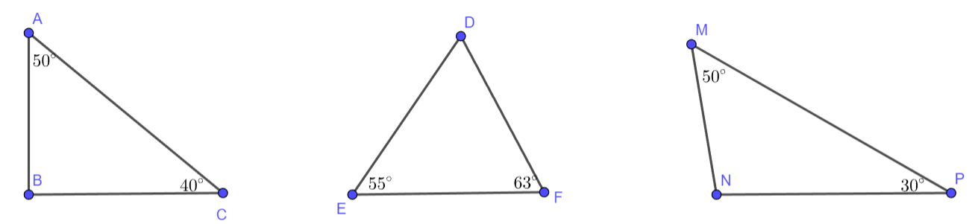
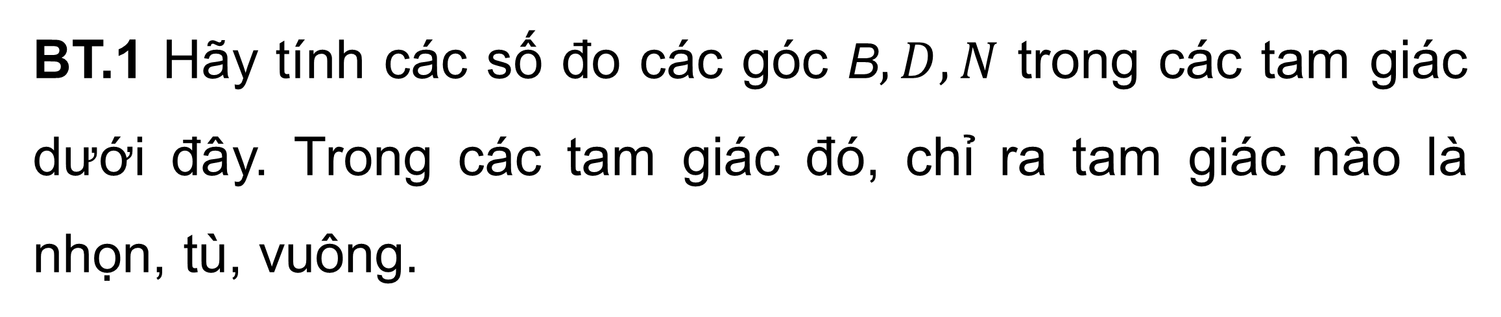
2. Bài tập
BT.1 Hãy tính các số đo các góc B$, D, N$ trong các tam giác dưới đây. Trong các tam giác đó, chỉ ra tam giác nào là nhọn, tù, vuông.

Slide 20
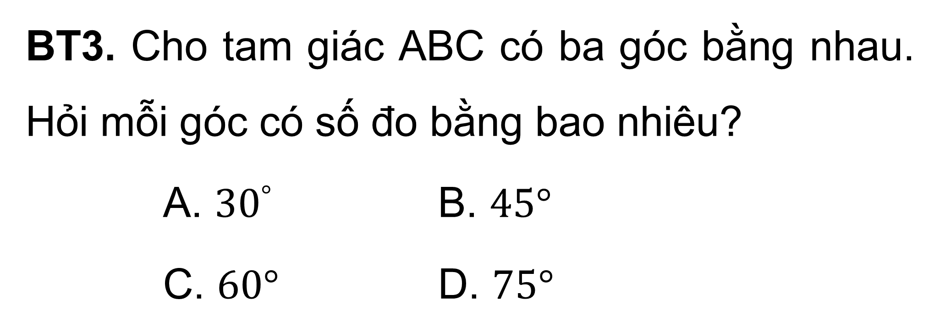
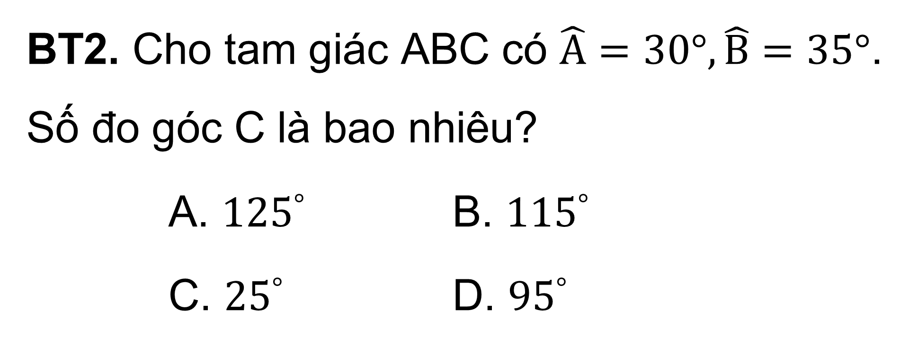
BT2. Cho tam giác ABC có $\hat{A}=30°, \hat{B}=35°$. Số đo góc C là bao nhiêu?
A. $125°$ B. $115°$
C. $25°$ D. $95°$
BT3. Cho tam giác ABC có ba góc bằng nhau. Hỏi mỗi góc có số đo bằng bao nhiêu?
A. $30°$ B. $45°$
C. $60°$ D. $75°$

Slide 21
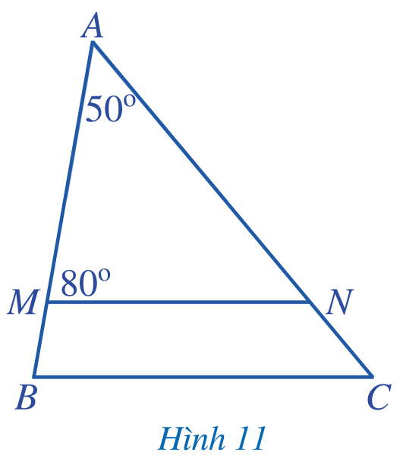
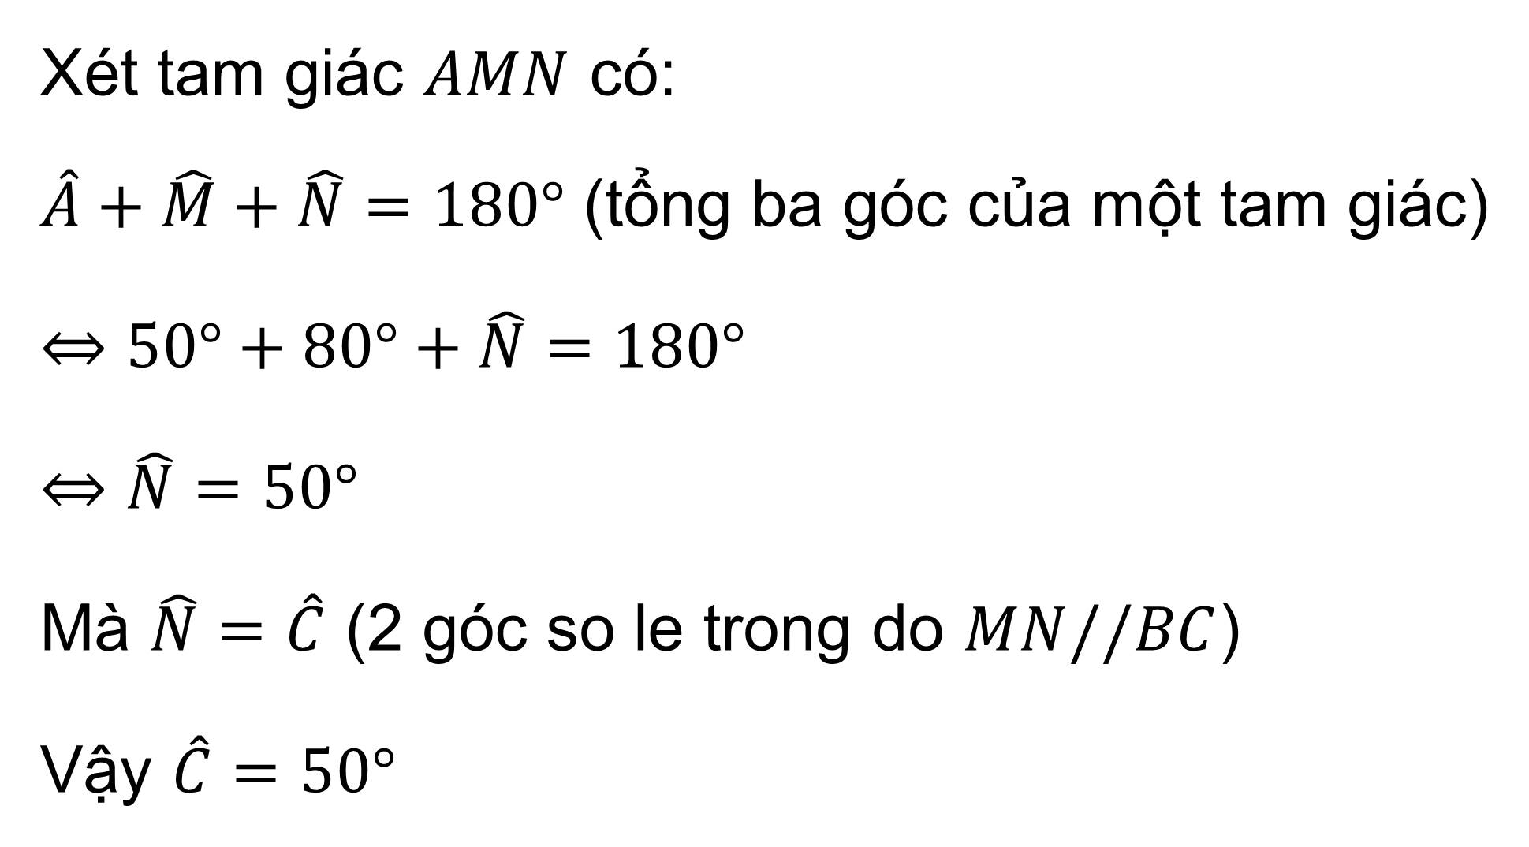
LUYỆN TẬP
Bài 3 (SGK – tr.73) Trong Hình 11, $MN//BC$. Tính số đo góc $C$.
Giải
Xét tam giác $AMN$ có:
$\hat{A}+\hat{M}+\hat{N}=180°$ (tổng ba góc của một tam giác)
$⇔50°+80°+\hat{N}=180°$
$⇔\hat{N}=50°$
Mà $\hat{N}=\hat{C}$ (2 góc so le trong do $MN//BC$)
Vậy $\hat{C}=50°$

Slide 22


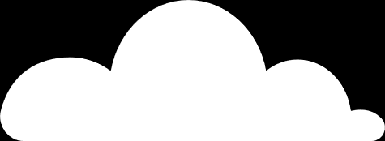




TRÒ CHƠI
Nhạc nền
Notes:
- Nhấn vào chữ Bắt đầu để chuyển Slide.

Slide 23


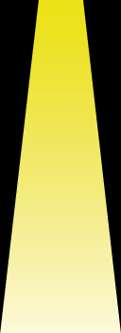










Câu 1: Tổng ba góc trong một tam giác bằng
$$90°$$
$$180°$$
$$100°$$
$$120°$$
Khi đến mỗi Slide, thầy cô
nhấp chuột trái 1 lần hoặc
phím mũi tên qua phải thì câu hỏi và đáp án sẽ tự xuất hiện.
Sau khi HS đưa ra đáp án qua Camera, thầy cô nhấp vào đáp án đúng để xác nhận đáp án.
Để chuyển sang câu hỏi tiếp theo, thầy cô nhấp phím mũi tên qua phải 2 lần hoặc
nhấp chuột trái 2 lần.

Slide 24
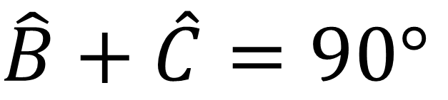
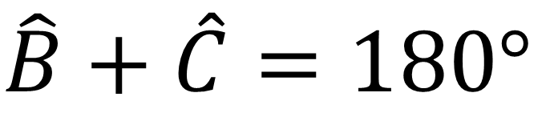
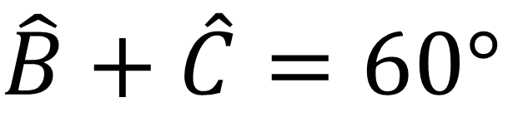
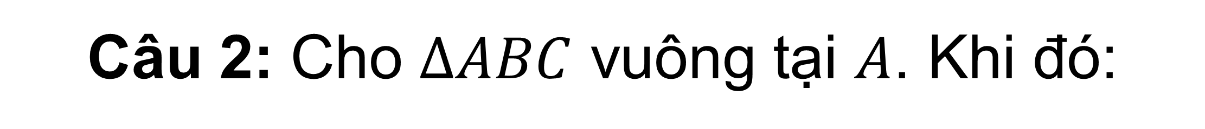
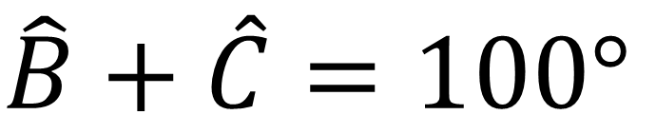
Câu 2: Cho $∆ABC$ vuông tại $A$. Khi đó:
$$\hat{B}+\hat{C}=90°$$
$$\hat{B}+\hat{C}=180°$$
$$\hat{B}+\hat{C}=100°$$
$$\hat{B}+\hat{C}=60°$$
Khi đến mỗi Slide, thầy cô
nhấp chuột trái 1 lần hoặc
phím mũi tên qua phải thì câu hỏi và đáp án sẽ tự xuất hiện.
Sau khi HS đưa ra đáp án qua Camera, thầy cô nhấp vào đáp án đúng để xác nhận đáp án.
Để chuyển sang câu hỏi tiếp theo, thầy cô nhấp phím mũi tên qua phải 2 lần hoặc
nhấp chuột trái 2 lần.

Slide 25
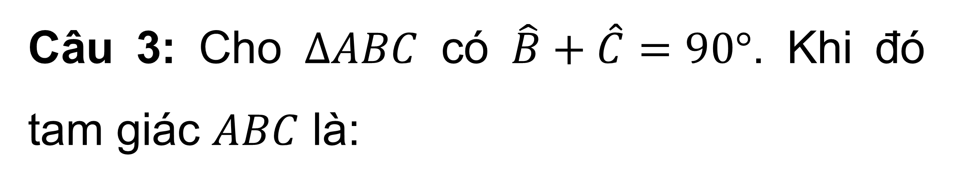
Câu 3: Cho $∆ABC$ có $\hat{B}+\hat{C}=90°$. Khi đó tam giác $ABC$ là:
Tam giác đều
Tam giác vuông
Tam giác cân
Tam giác vuông cân
Khi đến mỗi Slide, thầy cô
nhấp chuột trái 1 lần hoặc
phím mũi tên qua phải thì câu hỏi và đáp án sẽ tự xuất hiện.
Sau khi HS đưa ra đáp án qua Camera, thầy cô nhấp vào đáp án đúng để xác nhận đáp án.
Để chuyển sang câu hỏi tiếp theo, thầy cô nhấp phím mũi tên qua phải 2 lần hoặc
nhấp chuột trái 2 lần.

Slide 26





Câu 4: Cho $∆ABC$ có $\hat{A}=96°, \hat{C}=50°$. Số đo góc $B$:
$$34°$$
$$35°$$
$$60°$$
$$90°$$
Khi đến mỗi Slide, thầy cô
nhấp chuột trái 1 lần hoặc
phím mũi tên qua phải thì câu hỏi và đáp án sẽ tự xuất hiện.
Sau khi HS đưa ra đáp án qua Camera, thầy cô nhấp vào đáp án đúng để xác nhận đáp án.
Để chuyển sang câu hỏi tiếp theo, thầy cô nhấp phím mũi tên qua phải 2 lần hoặc
nhấp chuột trái 2 lần.

Slide 27





Câu 5: Cho tam giác $ABC$ có $\hat{B}=70°, \hat{C}=30°$ Tia phân giác của góc $A$ cắt cạnh $BC$ tại $D$. Tính $\hat{CAD}$
$$\hat{CAD}=30°$$
$$\hat{CAD}=40°$$
$$\hat{CAD}=50°$$
$$\hat{CAD}=60°$$
Khi đến mỗi Slide, thầy cô
nhấp chuột trái 1 lần hoặc
phím mũi tên qua phải thì câu hỏi và đáp án sẽ tự xuất hiện.
Sau khi HS đưa ra đáp án qua Camera, thầy cô nhấp vào đáp án đúng để xác nhận đáp án.
Để chuyển sang câu hỏi tiếp theo, thầy cô nhấp phím mũi tên qua phải 2 lần hoặc
nhấp chuột trái 2 lần.

Slide 28





Câu 6: Cho hình sau. Tính $x$ và $y$
$$x=140°, y=120°$$
$$x=10°, y=140°$$
$$x=160°, y=100°$$
$$x=160°, y=100°$$
Khi đến mỗi Slide, thầy cô
nhấp chuột trái 1 lần hoặc
phím mũi tên qua phải thì câu hỏi và đáp án sẽ tự xuất hiện.
Sau khi HS đưa ra đáp án qua Camera, thầy cô nhấp vào đáp án đúng để xác nhận đáp án.
Để chuyển sang câu hỏi tiếp theo, thầy cô nhấp phím mũi tên qua phải 2 lần hoặc
nhấp chuột trái 2 lần.

Slide 29

CẢM ƠN CÁC BẠN
ĐÃ GIẢI CỨU CHÚNG TỚ!

Slide 30


VẬN DỤNG
Bài 1 (SGK – tr.62) Một khung thép có dạng hình tam giác $ABC$ với đố đo các góc ở đỉnh $B$ và đỉnh $C$ cùng bằng $23°$ (Hình 9). Tính số đo góc ở đỉnh $A$.

Slide 31

Giải
Ta có: $\hat{A}+\hat{B}+\hat{C}=180°$ (tổng 3 góc trong tam giác)
$⇔\hat{A}+23°+23°=180°$
$⇔\hat{A}=180°−46°=134°$
Vậy số đo góc ở đỉnh $A$ là: $134°$

Slide 32



Bài 2 (SGK – tr.72) Hình 10 biểu diễn một chiếc cầu trượt gồm máng trượt và thang leo. Tính độ nghiêng của máng trượt so với phương thẳng đứng, biết rằng độ nghiêng của máng trượt so với mặt đất là $38°$.
Độ nghiêng của máng trượt so với phương thẳng đứng là: $90°−38°=52°$.

Slide 33


Bài 4 (SGK – tr.73) Hình 12 biểu diễn mặt cắt đứng của một đường lên dốc $AB$. Để đo độ dốc của con đường biểu diễn bởi góc nhọn $BAC$ tạo bởi đường thẳng $AB$ với phương nằm ngang $AC$, người ta làm như sau:
Làm một thước chữ T như Hình 13;

Slide 34

Đặt thước chữ T dọc theo cạnh $AB$ như Hình 12, $OE⊥AB$;
Buộc một sợi dây vào chân $O$ của thước chữ T và buộc một vật nặng vào đầu dây còn lại, sau đó thả vật nặng để sợi dây có phương thẳng đứng (trong xây dựng gọi là thả dây dọi);
Tính góc $BAC$, biết rằng dây dọi $OI$ tạo với trục $OE$ của thước chữ T một góc $15°$.

Slide 35

Giải
Vì dây dọi $OI$ tạo với trục $OE$ của thước chữ T một góc $15°$ nên $\hat{EOI}=15°$
$∆OEI$vuông tại $E$ nên ta có:
$\hat{EOI}+\hat{OIE}=90°⇔\hat{OIE}=90°−15°=75°$
Lại có: $\hat{AIC}=\hat{OIE}$ (2 góc đối đỉnh)
$⇒\hat{AIC}=75°$.

Slide 36

$∆AIC$vuông tại $C$ nên ta có:
$\hat{BAC}+\hat{AIC}=90°$
$⇔\hat{BAC}+75°=90°$
$⇔\hat{BAC}=90°−75°=15°$
Vậy số đo góc $BAC$ là $15°$.

Slide 37

HƯỚNG DẪN VỀ NHÀ
01
02
03
Ôn lại kiến thức đã học.
Hoàn thành bài tập trong SBT.
Chuẩn bị bài mới.

Slide 38
CẢM ƠN CÁC EM
ĐÃ LẮNG NGHE BÀI GIẢNG!
Join Now

